Slide 1

Notes:
Lire la transcription
L'accessibilité numérique pour la bureautique et le web
Formation 102846 | Bureautique et web
Lire le discours oral
Slide de couverture - accueil des stagiaires et installation.

Slide 2
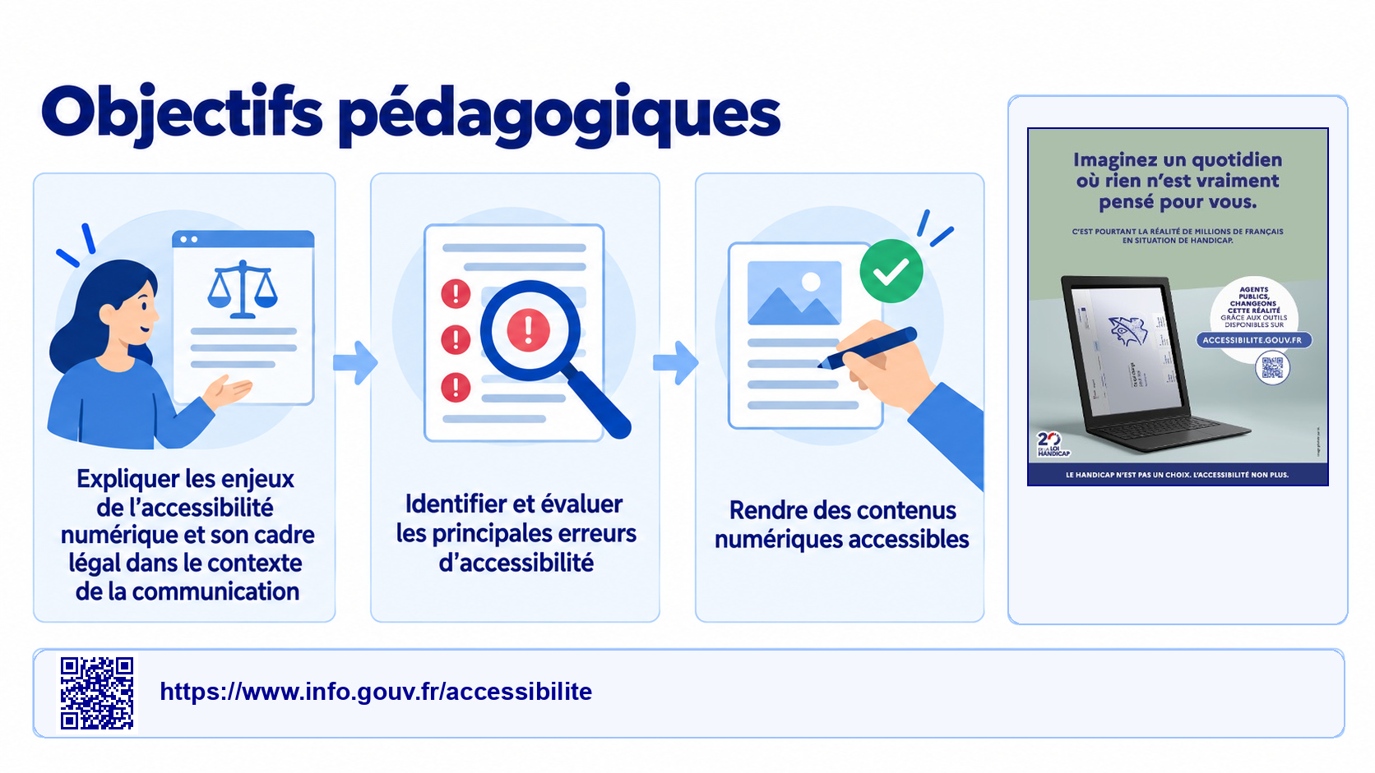
Notes:
Lire la transcription
Objectifs pédagogiques
- Expliquer les enjeux de l'accessibilité numérique et son cadre légal dans le contexte de la communication
- Identifier et évaluer les principales erreurs d'accessibilité
- Rendre des contenus numériques accessibles
Description de l'affiche : Affiche du Service d'information du Gouvernement pour les 20 ans de la loi handicap. Un ordinateur à l'écran inversé illustre un outil inaccessible. L'affiche invite les agents publics à utiliser les outils disponibles sur accessibilite.gouv.fr.
Scannez-moi !
Lien : https://www.info.gouv.fr/accessibilite
Lire le discours oral
Objectifs repris mot pour mot de la fiche catalogue 102846. Présenter les 3 objectifs, insister sur le caractère opérationnel : cette formation débouche sur des gestes concrets, pas seulement de la théorie.

Slide 3
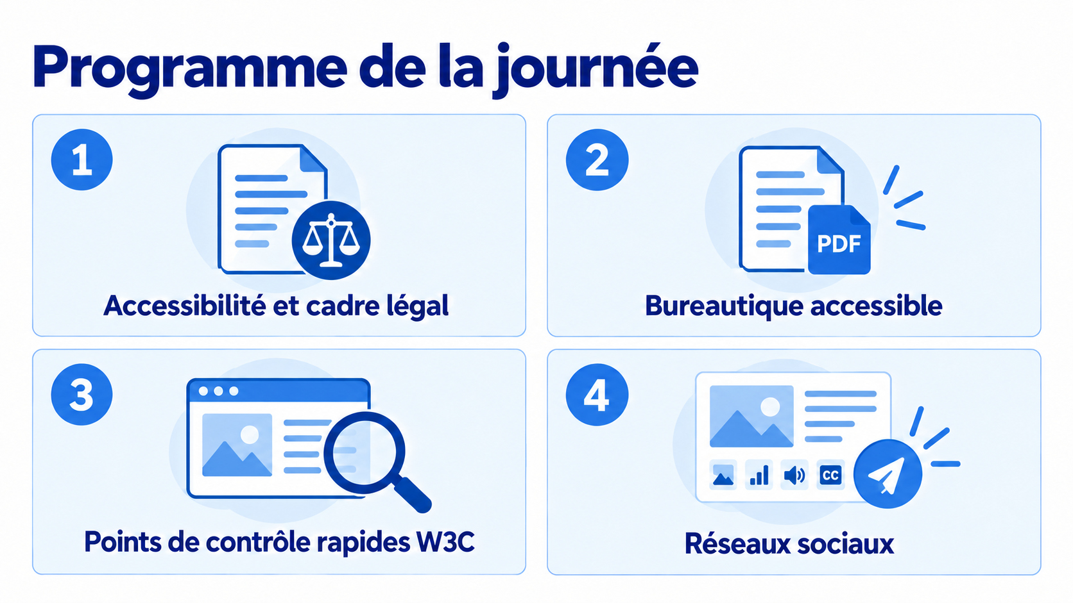
Notes:
Lire la transcription
Programme de la journée
1. Accessibilité et cadre légal
- Enjeux et obligations des acteurs publics
- Déclaration d'accessibilité
2. Bureautique accessible
- Documents Word (LibreOffice)
- Export PDF accessible
3. Points de contrôle rapides W3C
- 13 vérifications rapides W3C WAI
- Démonstration et exercice pratique
4. Réseaux sociaux
- Enjeux et obligations
- Alt text, hashtags, émojis
Lire le discours oral
Présenter les 4 modules, indiquer les horaires approximatifs. Signaler que chaque module se termine par un geste concret.

Slide 4
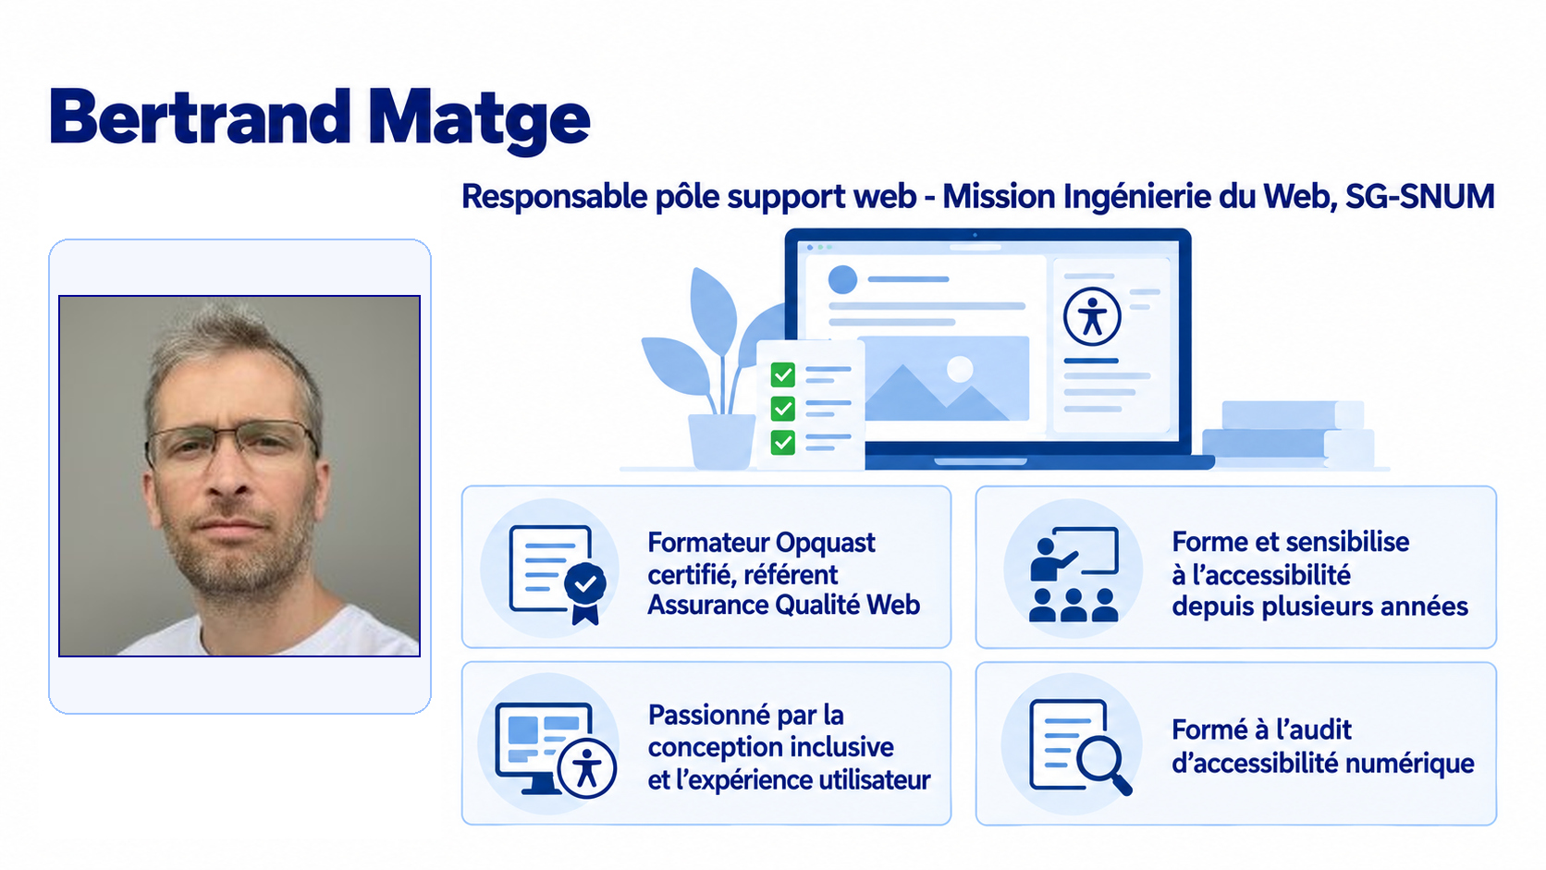
Notes:
Lire la transcription
Bertrand Matge
Responsable pôle support web - Mission Ingénierie du Web, SG-SNUM
Alternative de la photographie : Photo Bertrand Matge
- Formateur Opquast certifié, référent Assurance Qualité Web
- Forme et sensibilise à l'accessibilité depuis plusieurs années
- Passionné par la conception inclusive et l'expérience utilisateur
- Formé à l'audit d'accessibilité numérique
- Email : bertrand.matge@finances.gouv.fr
Lire le discours oral
Présentation de Bertrand : parcours SIRCOM, Opquast, sensibilisation accessibilité.

Slide 5
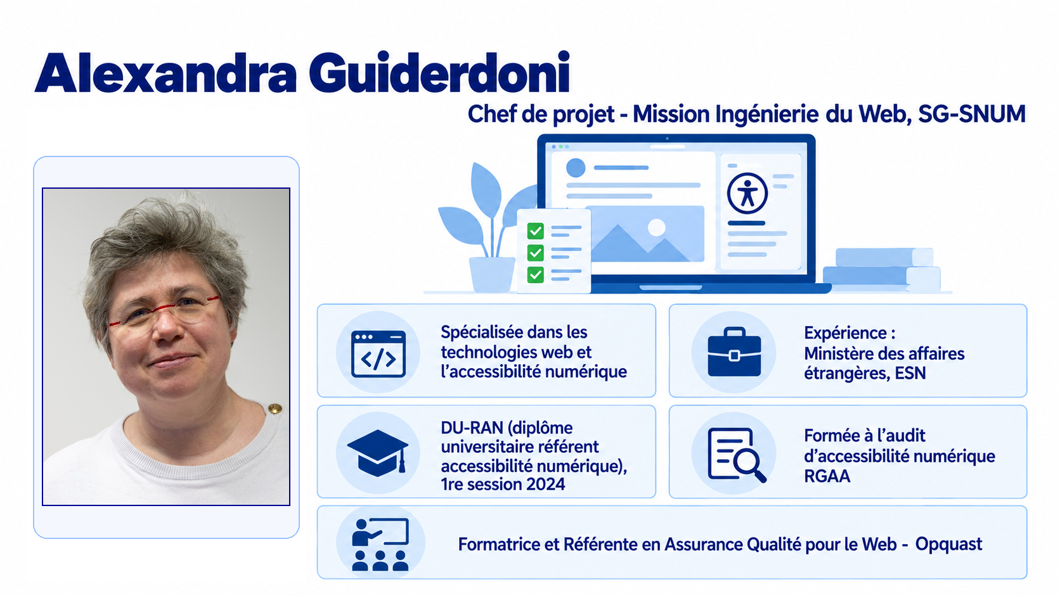
Notes:
Lire la transcription
Alexandra Guiderdoni
Chef de projet - Mission Ingénierie du Web, SG-SNUM
Alternative de la photographie : Photo Alexandra Guiderdoni
- Spécialisée dans les technologies web et l'accessibilité numérique
- Expérience : Ministère des affaires étrangères, ESN
- DU-RAN (diplôme universitaire référent accessibilité numérique), 1re session 2024
- Formée à l'audit d'accessibilité numérique RGAA
- Formatrice et Référente en Assurance Qualité pour le Web - Opquast
- Email : alexandra.guiderdoni@finances.gouv.fr
Lire le discours oral
Présentation d'Alexandra : parcours, spécialisation accessibilité, DU-RAN.

Slide 6
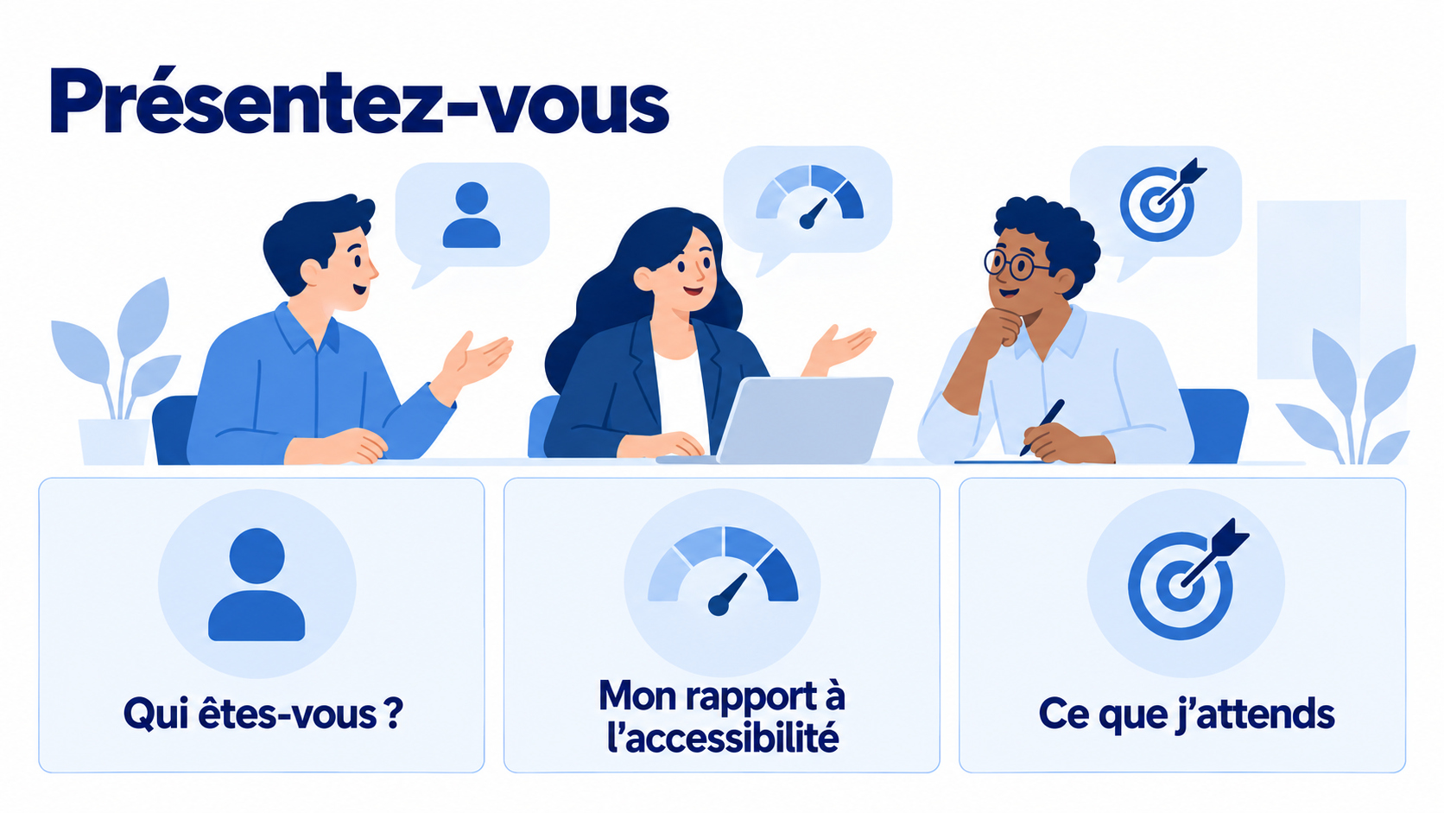
Notes:
Lire la transcription
Présentez-vous
Qui êtes-vous ?
Bonjour, je m'appelle [prénom]
Je suis [métier / fonction]
chez [direction / service]
depuis [durée]
Mon rapport à l'accessibilité
Quand j'entends « accessibilité numérique », je pense à [premier mot]
Je me situe plutôt :
- ☐ Complet débutant
- ☐ J'en ai entendu parler
- ☐ J'ai déjà appliqué quelques règles
Ce que j'attends
Je produis principalement [type de contenu]
Pour un usage :
- ☐ Interne
- ☐ Grand public
Ce que j'espère retirer :
J'aimerais [objectif personnel]
Lire le discours oral
Chaque stagiaire suit la grille à voix haute - 2 minutes maxi par personne. Colonne 1 : ancre les métiers présents dans la salle (utile pour choisir les exemples). Colonne 2 : révèle le niveau réel du groupe - adapter le rythme en conséquence. Colonne 3 : noter les attentes au tableau, y revenir en clôture pour montrer qu'elles ont été traitées.

Slide 7
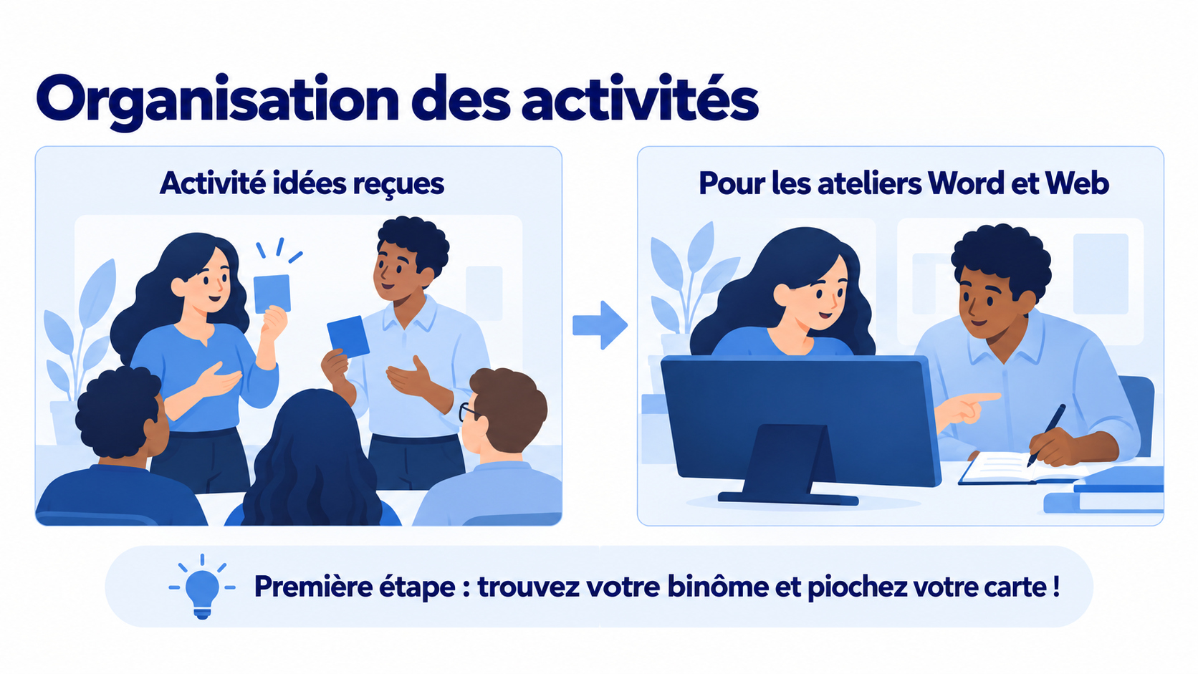
Notes:
Lire la transcription
Organisation des activités
Activité idées reçues
- Mettez-vous par deux et piochez une carte idée reçue
- Présentez-vous et échangez sur votre quotidien
- Confrontez vos cartes : qu'en pensez-vous ?
- Présentez vos réflexions au groupe - débat ouvert
Pour les ateliers Word et Web
- N'hésitez pas à travailler en binôme
- Deux regards repèrent ce qu'un seul ne voit pas
- Expliquer à quelqu'un consolide l'apprentissage
Mise en avant
Première étape : trouvez votre binôme et piochez votre carte !
Lire le discours oral
Constituer les binômes en mélangeant les directions si possible - éviter que deux personnes du même bureau soient ensemble (échanges plus riches entre services différents). Si nombre impair : un trinôme. Chaque binôme pioche une carte idée reçue puis prend 2-3 minutes pour se présenter et échanger sur leur quotidien. Ensuite ils confrontent leurs cartes et préparent une courte restitution au groupe. Lancer le débat ouvert après chaque présentation - laisser circuler la parole. Les binômes ne sont pas imposés pour les ateliers Word/Web mais encouragés : insister sur le bénéfice mutuel (relecture croisée, explication = ancrage).

Slide 8
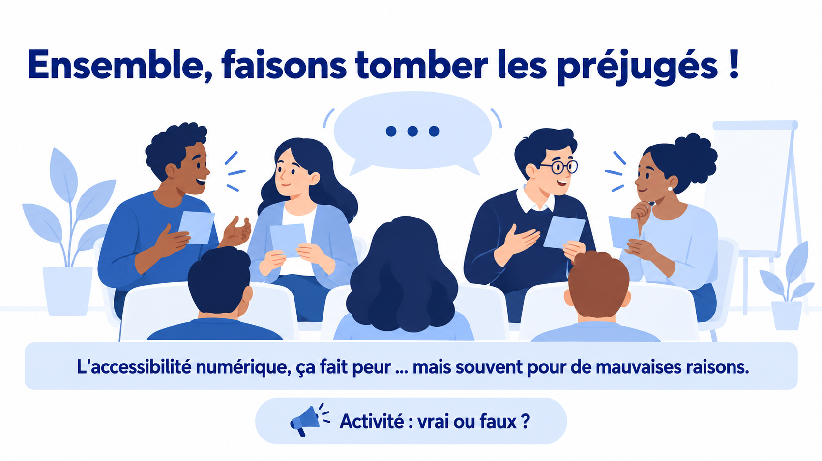
Notes:
Lire la transcription
Ensemble, faisons tomber les préjugés !
Accroche
L'accessibilité numérique, ça fait peur ... mais souvent pour de mauvaises raisons.
Activité : vrai ou faux ?
- En binôme, confrontez vos cartes : vrai ou faux ?
- Échangez vos arguments, préparez votre position
- Chaque binôme présente sa carte au groupe - débat ouvert
Lire le discours oral
Les cartes ont été piochées au moment de la constitution des binômes. Laisser 2-3 minutes aux binômes pour discuter entre eux de leurs cartes. Puis chaque binôme présente sa carte et dit ce qu'il en pense - le reste du groupe réagit librement. Ne pas corriger immédiatement - laisser le débat s'installer avant d'afficher la slide de décryptage. Objectif : casser les freins avant même de commencer la théorie.

Slide 9
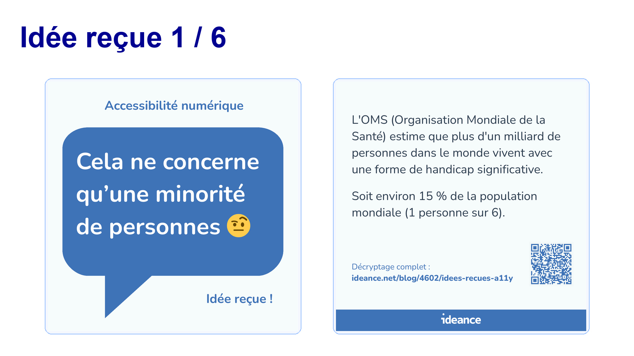
Notes:
Lire la transcription
Idée reçue 1 / 6
Texte visible des cartes
Recto
Accessibilité numérique
Cela ne concerne qu’une minorité de personnes 🤨
Idée reçue !
Verso
L'OMS (Organisation Mondiale de la Santé) estime que plus d'un milliard de personnes dans le monde vivent avec une forme de handicap significative.
Soit environ 15 % de la population mondiale (1 personne sur 6).
Décryptage complet : ideance.net/blog/4602/idees-recues-a11y (https://ideance.net/blog/4602/idees-recues-a11y)
ideance
Contenu exact du PPTX
Idée reçue
« Ça ne concerne qu'une minorité de personnes »
Décryptage
- 1 milliard+ de personnes dans le monde vivent avec un handicap (OMS)
- Soit 15 % de la population mondiale - 1 personne sur 6
- En France : 12 millions de personnes en situation de handicap
- Et chacun sera concerné un jour : âge, accident, maladie temporaire
Ressource
Scannez-moi !
https://ideance.net/blog/4602/idees-recues-a11y
Lire le discours oral
Laisser le groupe répondre vrai/faux avant d'afficher le décryptage. Insister : le handicap permanent n'est qu'une fraction. Le handicap temporaire (bras cassé, conjonctivite) et situationnel (plein soleil sur téléphone) touchent tout le monde. Analogie : l'ascenseur est utile aux personnes en fauteuil, aux parents avec poussette, aux livreurs les mains prises. L'accessibilité profite à tous.

Slide 10

Notes:
Lire la transcription
Idée reçue 2 / 6
Texte visible des cartes
Recto
Accessibilité numérique
La créativité et l’UX seront dégradées 🫣
Idée reçue !
Verso
L'accessibilité numérique est parfois ressentie comme une contrainte fonctionnelle et esthétique.
Pourtant, en réalité, l'accessibilité numérique n'est aucunement synonyme de design archaïque, austère, minimaliste, sans inspiration…
Décryptage complet : ideance.net/blog/4602/idees-recues-a11y (https://ideance.net/blog/4602/idees-recues-a11y)
ideance
Contenu exact du PPTX
Idée reçue
« La créativité et l'UX seront dégradées »
Décryptage
- L'accessibilité n'impose pas un design archaïque, austère ou sans inspiration
- Les contraintes sont des leviers de créativité, pas des freins
- Les interfaces les plus accessibles sont souvent les plus claires et élégantes
- Exemple : le DSFR (Design System de l'État) est à la fois accessible et soigné
Ressource
Scannez-moi !
https://ideance.net/blog/4602/idees-recues-a11y
Lire le discours oral
Montrer un contre-exemple si possible : un site très accessible peut être très design. La contrainte de contraste 4,5:1 produit des palettes plus sereines, pas plus laides. Analogie : les normes de sécurité incendie n'ont pas empêché d'architecturer de beaux bâtiments.

Slide 11
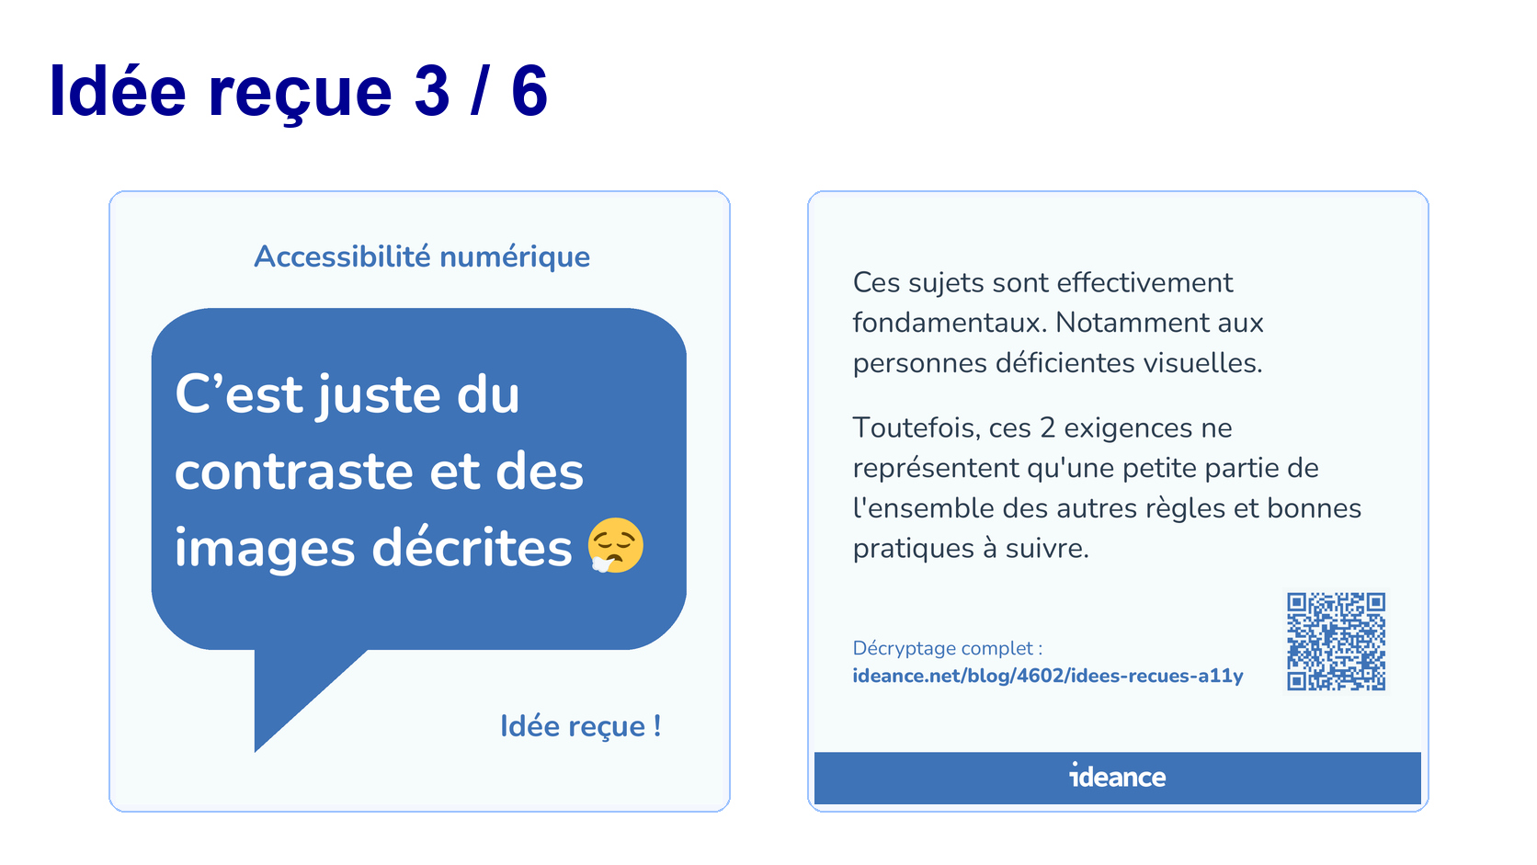
Notes:
Lire la transcription
Idée reçue 3 / 6
Texte visible des cartes
Recto
Accessibilité numérique
C’est juste du contraste et des images décrites 😮‍💨
Idée reçue !
Verso
Ces sujets sont effectivement fondamentaux. Notamment aux personnes déficientes visuelles.
Toutefois, ces 2 exigences ne représentent qu'une petite partie de l'ensemble des autres règles et bonnes pratiques à suivre.
Décryptage complet : ideance.net/blog/4602/idees-recues-a11y (https://ideance.net/blog/4602/idees-recues-a11y)
ideance
Contenu exact du PPTX
Idée reçue
« C'est juste du contraste et des images décrites »
Décryptage
- Le contraste et les textes alternatifs ne sont que 2 exigences sur des centaines
- Le RGAA compte 106 critères, les WCAG 2.1 en comptent 78
- Titres, liens, tableaux, formulaires, langue, ordre de lecture ... autant de dimensions
- L'accessibilité touche toute la chaîne : rédaction, mise en forme, export, publication
Ressource
Scannez-moi !
https://ideance.net/blog/4602/idees-recues-a11y
Lire le discours oral
Bonne nouvelle pour les stagiaires : on ne peut pas tout apprendre en 1 jour. L'objectif de cette formation, c'est d'ouvrir les yeux sur l'étendue du sujet et d'acquérir les réflexes sur les points les plus fréquents. Le reste vient avec la pratique et les ressources (RGAA, points de contrôle rapides W3C).

Slide 12
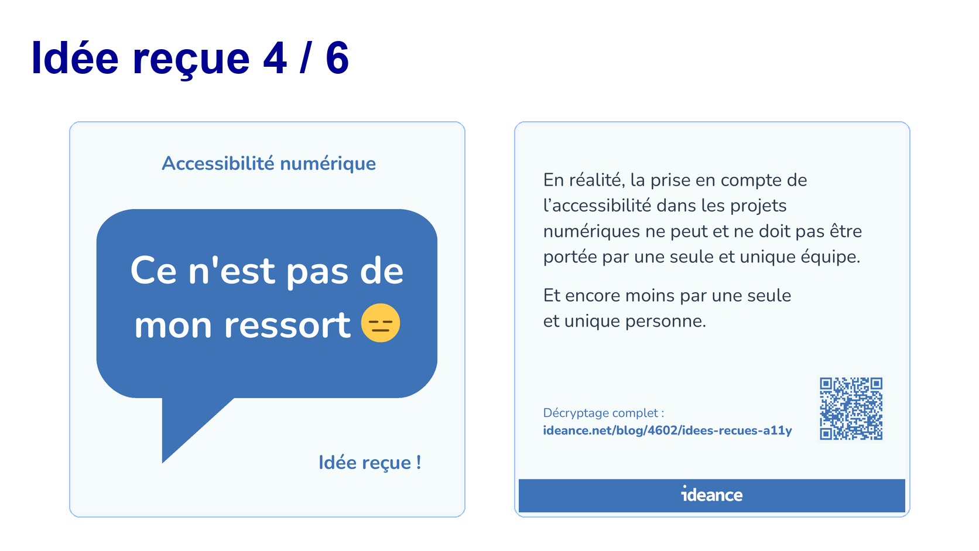
Notes:
Lire la transcription
Idée reçue 4 / 6
Texte visible des cartes
Recto
Accessibilité numérique
Ce n'est pas de mon ressort 😑
Idée reçue !
Verso
En réalité, la prise en compte de l’accessibilité dans les projets numériques ne peut et ne doit pas être portée par une seule et unique équipe.
Et encore moins par une seule et unique personne.
Décryptage complet : ideance.net/blog/4602/idees-recues-a11y (https://ideance.net/blog/4602/idees-recues-a11y)
ideance
Contenu exact du PPTX
Idée reçue
« Ce n'est pas de mon ressort »
Décryptage
- L'accessibilité ne peut pas être portée par une seule équipe ou une seule personne
- Elle implique tous les producteurs de contenu : rédacteurs, communicants, designers ...
- Chaque document Word, chaque image publiée engage une responsabilité
- La loi de 2005 et la directive européenne 2016/2102 s'appliquent à tous les agents publics
Ressource
Scannez-moi !
https://ideance.net/blog/4602/idees-recues-a11y
Lire le discours oral
Cette idée reçue est la plus difficile à déconstruire car elle repose sur une logique réelle : il y a des spécialistes. Répondre : oui, les développeurs et chefs de projet ont leurs responsabilités. Mais vous aussi - c'est précisément pourquoi vous êtes là aujourd'hui. Votre document Word mal structuré empêche un lecteur d'écran de lire. Votre image sans texte alternatif prive un non-voyant de l'information. Personne n'est exempté.

Slide 13
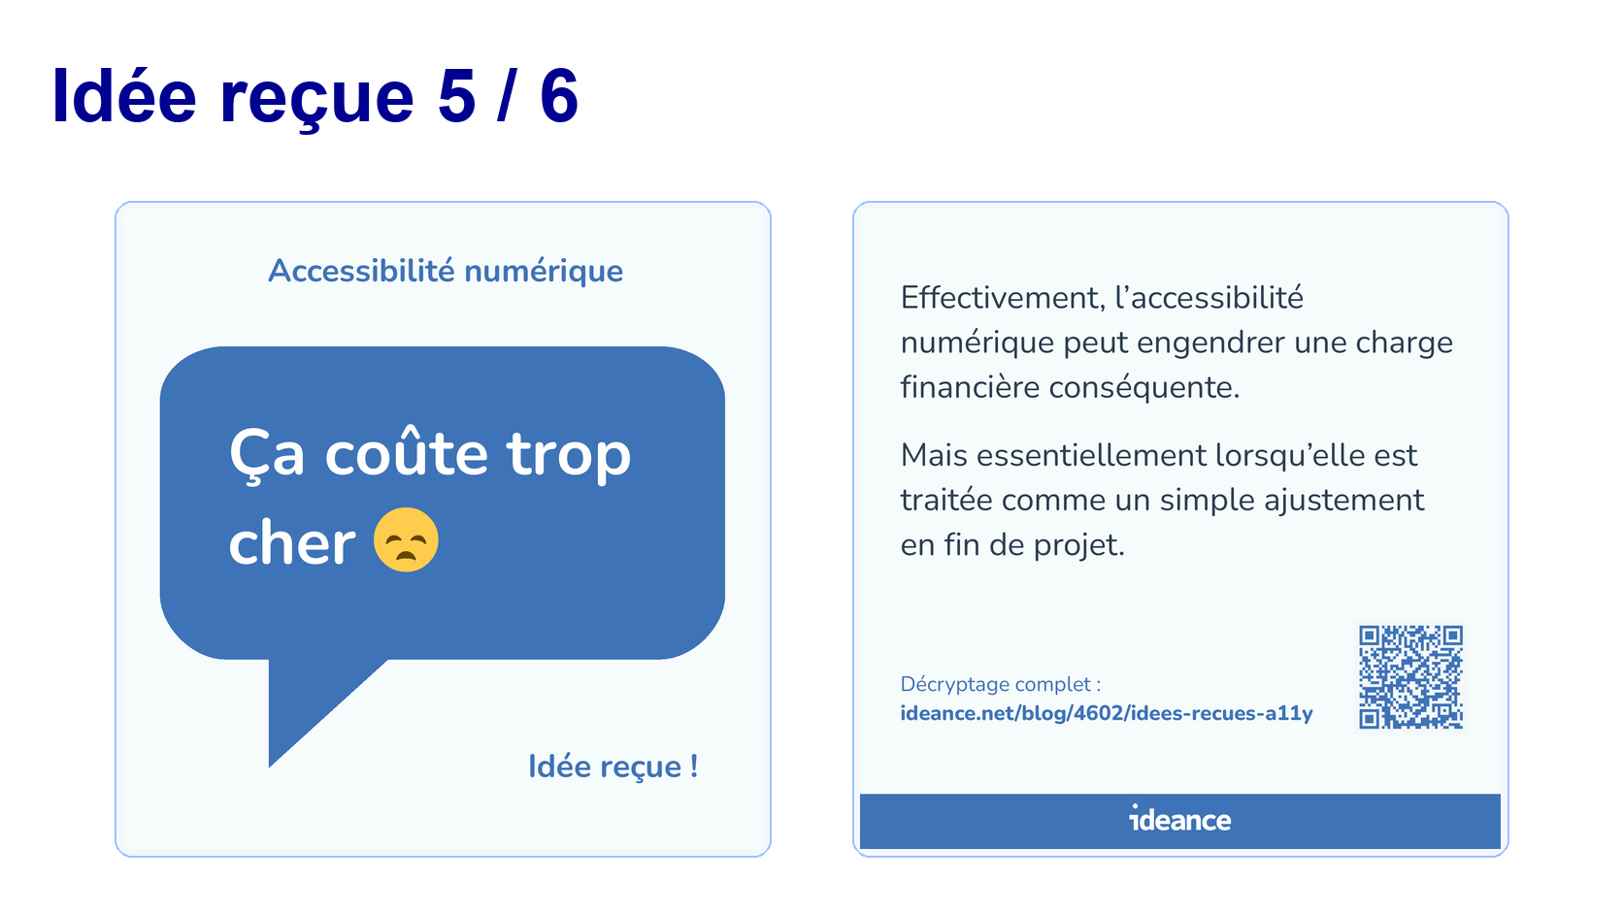
Notes:
Lire la transcription
Idée reçue 5 / 6
Texte visible des cartes
Recto
Accessibilité numérique
Ça coûte trop cher 😞
Idée reçue !
Verso
Effectivement, l’accessibilité numérique peut engendrer une charge financière conséquente.
Mais essentiellement lorsqu’elle est traitée comme un simple ajustement en fin de projet.
Décryptage complet : ideance.net/blog/4602/idees-recues-a11y (https://ideance.net/blog/4602/idees-recues-a11y)
ideance
Contenu exact du PPTX
Idée reçue
« Ça coûte trop cher »
Décryptage
- Oui - si l'accessibilité est traitée comme un ajustement en fin de projet
- Non - si elle est intégrée dès la conception (approche « shift left »)
- Corriger un document Word après publication : 10 fois plus cher que le faire d'emblée
- Les réflexes appris aujourd'hui ne coûtent rien : juste un changement d'habitude
Ressource
Scannez-moi !
https://ideance.net/blog/4602/idees-recues-a11y
Lire le discours oral
Analogie bâtiment : une rampe d'accès intégrée dès la construction coûte quelques centaines d'euros. La reprise après construction, plusieurs milliers. Pour les documents : appliquer les styles Titre dans Word, c'est 30 secondes de plus. Corriger un PDF de 50 pages après coup, c'est des heures. L'accessibilité est rentable quand elle est intégrée - c'est le message central.

Slide 14
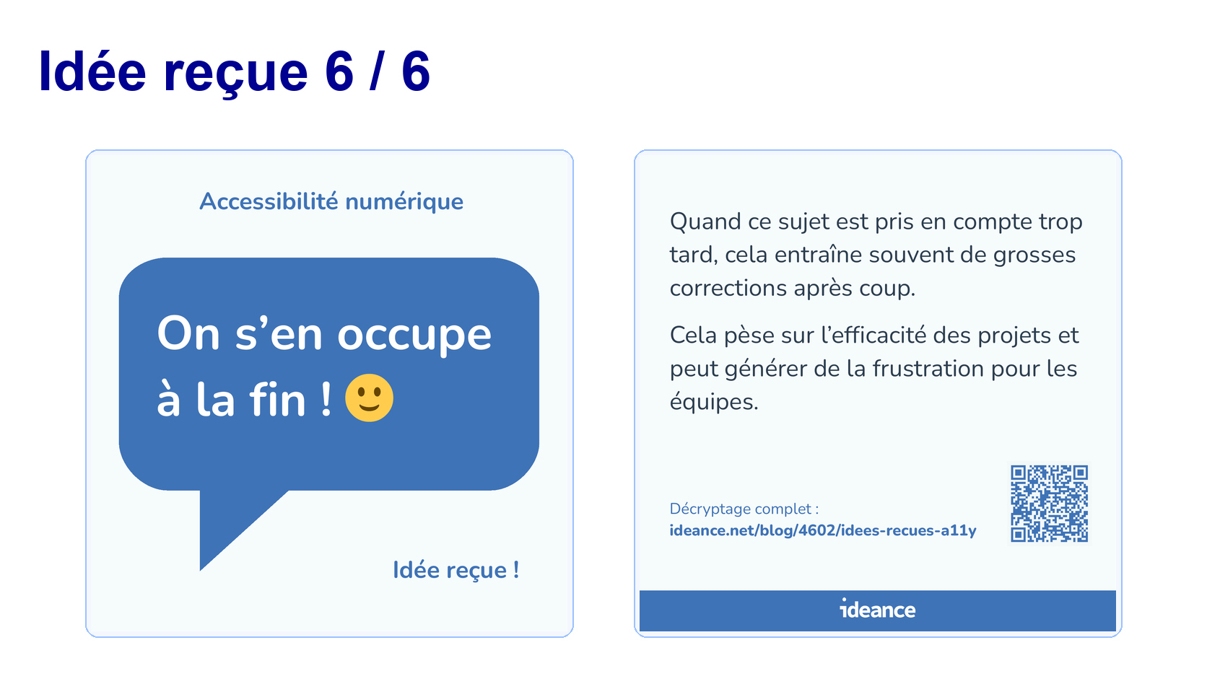
Notes:
Lire la transcription
Idée reçue 6 / 6
Texte visible des cartes
Recto
Accessibilité numérique
On s’en occupe à la fin ! 🙂
Idée reçue !
Verso
Quand ce sujet est pris en compte trop tard, cela entraîne souvent de grosses corrections après coup.
Cela pèse sur l’efficacité des projets et peut générer de la frustration pour les équipes.
Décryptage complet : ideance.net/blog/4602/idees-recues-a11y (https://ideance.net/blog/4602/idees-recues-a11y)
ideance
Contenu exact du PPTX
Idée reçue
« On s'en occupe à la fin ! »
Décryptage
- Prise en compte tardive = grosses corrections après coup
- Cela pèse sur l'efficacité des projets et génère de la frustration pour les équipes
- L'accessibilité « à la fin » est souvent l'accessibilité jamais faite
- Solution : intégrer les bons réflexes à chaque étape, pas les accumuler en sprint final
Ressource
Scannez-moi !
https://ideance.net/blog/4602/idees-recues-a11y
Lire le discours oral
Dernière idée reçue - transition naturelle vers la journée : « Aujourd'hui, on ne remet pas à la fin. On commence par les bons réflexes et on les ancre maintenant. » Demander au groupe : laquelle de ces 6 idées reçues vous parlait le plus ce matin ? Cette question fait le lien entre l'icebreaker et la suite du programme.

